Slide 1
第四十九讲 中断系统设计
程序查询方式：
  当程序进入等待循环后，CPU不停地重复测试I/O设备的状态，不进行任何有效计算，整个系统的性能下降。
中断方式：可有效利用CPU时间。
  CPU启动I/O设备后去处理其他程序；
  当I/O设备准备好传输数据时主动通知CPU，中断处理器请求服务；
  CPU响应中断完成数据传送，最后处理器恢复执行原来的程序。

Slide 2
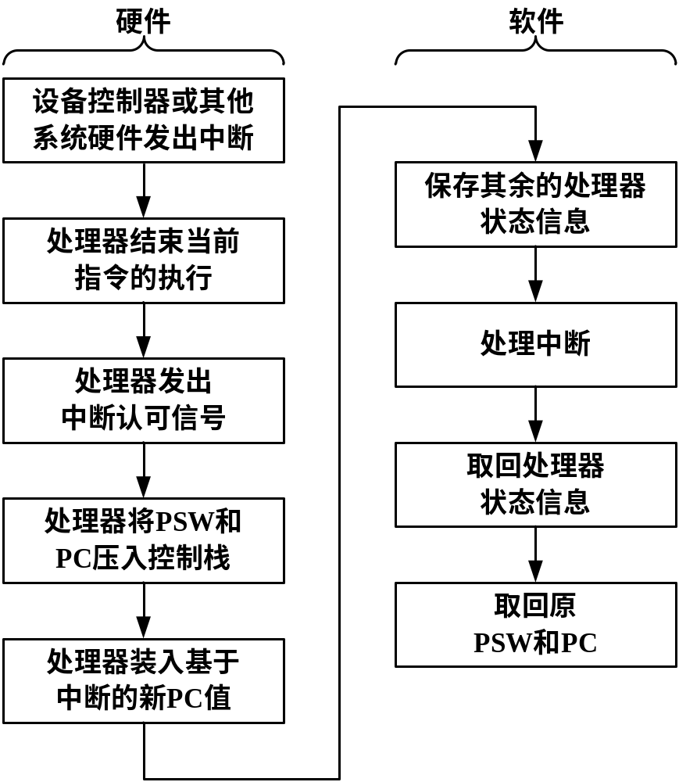
中断处理流程
中断隐指令
（中断周期）

Slide 3
1、I/O设备或其它系统硬件向CPU发出中断请求信号。
  I/O设备在什么条件下提出申请？
  当多个设备同时申请怎么办？
2、处理器响应中断，并检测中断，确定中断源。
  CPU在什么条件下响应外设的中断请求？
  如何允许与禁止中断？
  如何识别和确定中断源？
  中断源一旦确定后有哪些操作？

Slide 4
3、保护现场，将PSW和PC压栈。
  硬件只保护所需的最小信息——PSW和PC；
  其余处理机状态信息保护由软件完成。
4、处理器将响应此中断的中断处理程序入口地址装入PC。
  如何形成中断处理程序入口？
  若使用中断向量作为索引地址，读中断向量表中的中断处理程序入口装入PC。又涉及到：
    中断向量
    中断向量表
    中断向量的初始化
    中断向量的查找

Slide 5
中断处理程序执行如下操作：
5、将余下的处理机执行 “状态”，特别是寄存器的内容保存起来。
6、中断处理程序进行中断处理，包括：
  检查与I/O操作有关或引起中断的其他事件的状态信息；
  发送附加命令或认可给I/O设备。
  如果处理机正在为一外设服务，有其他设备申请怎么办？

Slide 6
7、当中断处理完成后，如何恢复现场：
  如何将保存的寄存器值从堆栈取出，恢复到寄存器，如何加快这一进程。
8、从堆栈中恢复PSW和PC的值，返回到被中断的原程序，继续执行。

Slide 7
1、中断请求
当I/O设备准备就绪时，通过激活总线上的中断请求线向CPU发出中断请求信号。
大部分计算机都有多个可请求中断的设备，若为单根请求线需被多个设备共用。
中断请求INTR信号应为所有设备的中断请求的逻辑“或”，即：
INTR=INTR₁+INTR₂+……INTR_{n}

Slide 8
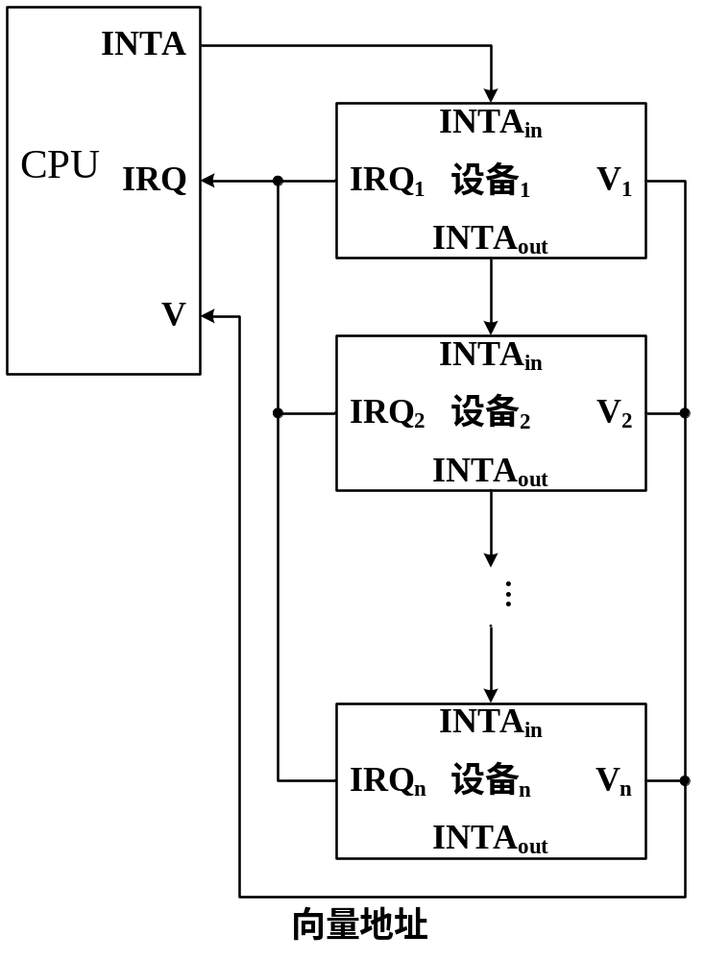
外部设备通过置位中断请求信号IRQ向CPU提出请求；
当CPU满足条件准备处理中断时，置位中断响应信号INTA ，通知I/O设备准备处理。
执行中断服务程序，在CPU和中断设备之间传送数据。
中断请求信号产生电路

Slide 9
存在的问题：
(1) 中断响应前，如果设备取消信号IRQ，将会发生什么？如何解决？
  会造成IRQ信号丢失。
  可在CPU中设置一个内部触发器，在IRQ的上升沿置1（即使IRQ变为0，该触发器仍然为1，表明中断请求已发生）。
  CPU根据触发器的值（而不是IRQ的值），响应中断处理。

Slide 10
存在的问题：
(2) 如何解决共享临界区问题？
  程序互锁：当某一个程序先进入临界区时，进行程序锁定，使另一个程序不能进入该临界区，从而避免共享临界区造成的混乱现象。
  两种方法：
    软件：设置标志字，如设置中断允许位IF；
    硬件：在CPU中设置中断允许触发器EI

Slide 11
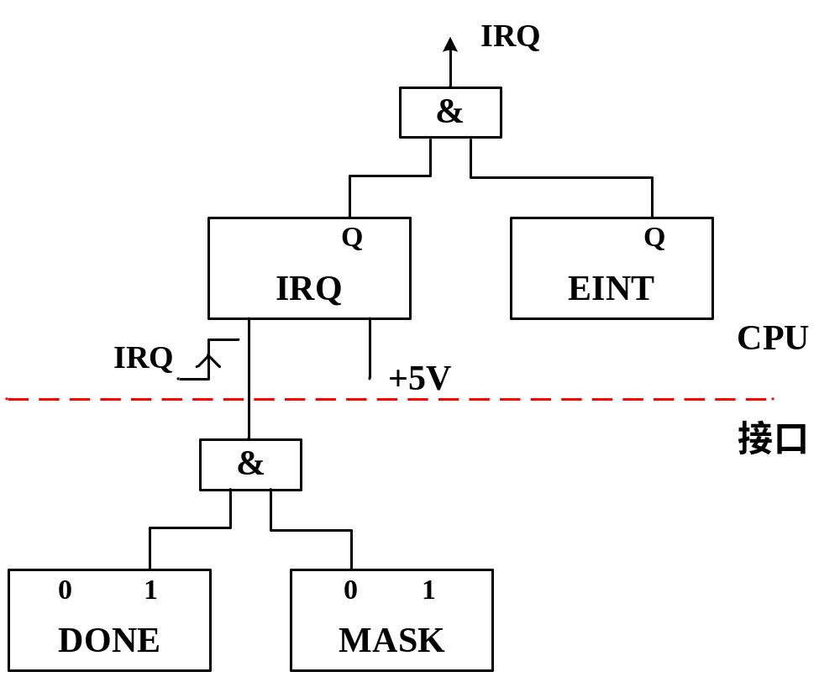
中断请求触发器
中断允许触发器
中断屏蔽触发器
在CPU中设置IRQ、EINT触发器

Slide 12
存在的问题：
(3) 如何既要保证IRQ信号有效，又不会由于IRQ信号的存在而导致连续中断？
  设置两个中断请求触发器M和N：
  外设置位中断触发器M，产生IRQ信号
  CPU发中断响应INTA，置位中断触发器N
  通过数据总线，发中断向量
  延时一段时间，复位中断触发器M

Slide 13
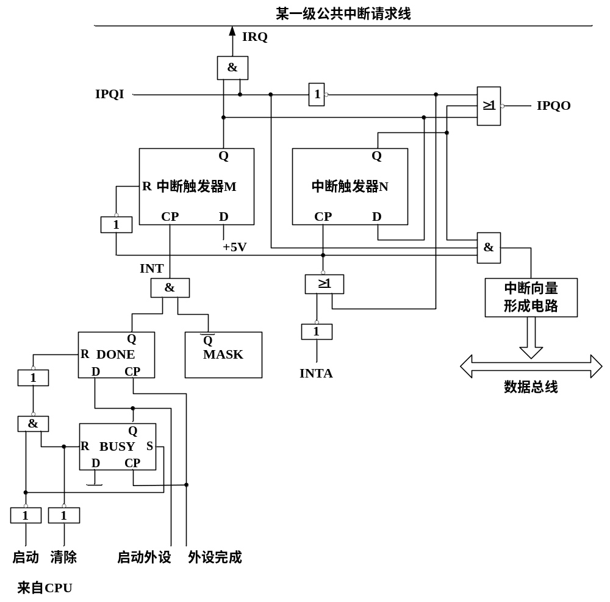
产生IRQ信号：
Q(M)=1（外设有中断请求）&
IPQI=1（该设备排在优先级队列前面）
设置两个中断触发器的中断请求产生电路

Slide 14
中断触发器N的CP：
INTA=1（CPU响应中断请求）&
IPQI=1
设置两个中断触发器的中断请求产生电路

Slide 15
发中断向量：
Q(N)=1 &
IPQI=1 &
INTA=1
设置两个中断触发器的中断请求产生电路

Slide 16
R=0：清除中断触发器M
设置两个中断触发器的中断请求产生电路

Slide 17
IPQO=1的条件：
IPQI=1 &
Q(M)=0 &
Q(N)=0
设置两个中断触发器的中断请求产生电路

Slide 18
2、排队判优
倘若希望第二个请求中断第一个处理，又该如何？
CPU首先响应和服务优先级最高的中断。
除了允许和禁止中断外，还必须考虑中断优先级。
设备优先级识别通常采用：软件查询、菊花链、多条中断线和总线仲裁等4种技术。

Slide 19

第一种技术——软件查询
  在接口电路中设置一个状态寄存器。
  当一台设备准备发出中断请求时，状态寄存器的相应位置1：
  通过软件读取状态寄存器的信息来确定优先级。

Slide 20
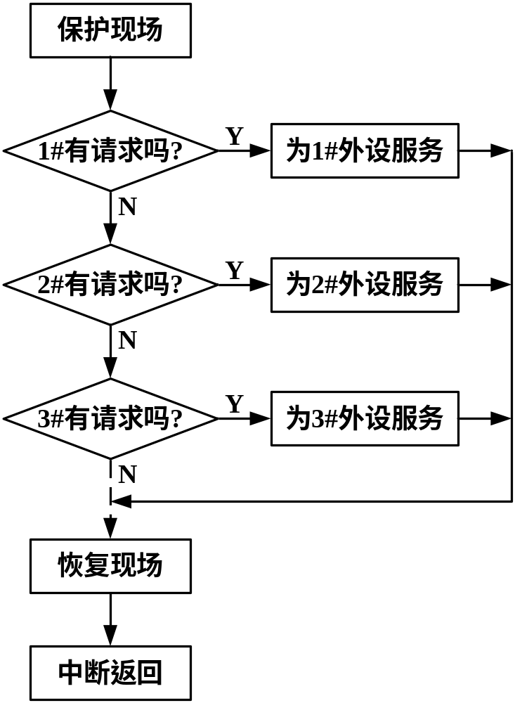
查询时，按级别从高到低进行。
级别高的先查询，速度快的级别高。
测试到的IRQ位被置1的第一个设备就是发出中断请求级别最高的设备，相应的处理子程序将被调用。

Slide 21
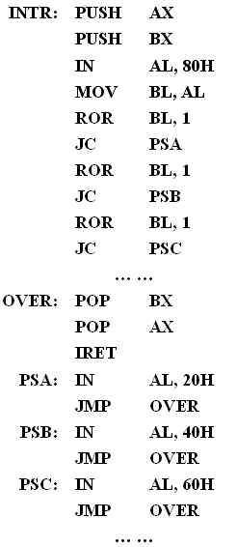

Slide 22
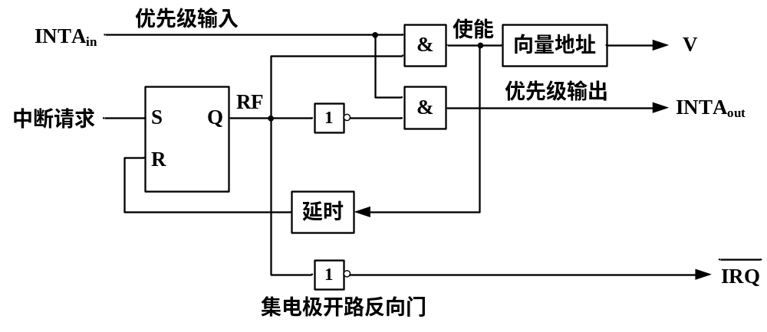
第二种技术——菊花链（硬件轮询）
CPU响应中断，发出INTA信号
INTA_{in}=1&RF=1，则“使能”为1，把向量地址送上数据总线
外设有中断请求时，将触发器的输出RF置1
RF反向后作为中断请求信号发送给CPU

Slide 23
第二种技术——菊花链（硬件轮询）
RF=1使INTA_{out}=0，不向下传送INTA信号
经过足移的延迟后(CPU已读走中断向量)，RS触发器清0

Slide 24
第二种技术——菊花链（硬件轮询）
若本级没有中断请求，则RF=0，INTA_{in}=INTA_{out}，INTA信号向下传递；
且“使能”信号为0，封锁向量地址输出。

Slide 25
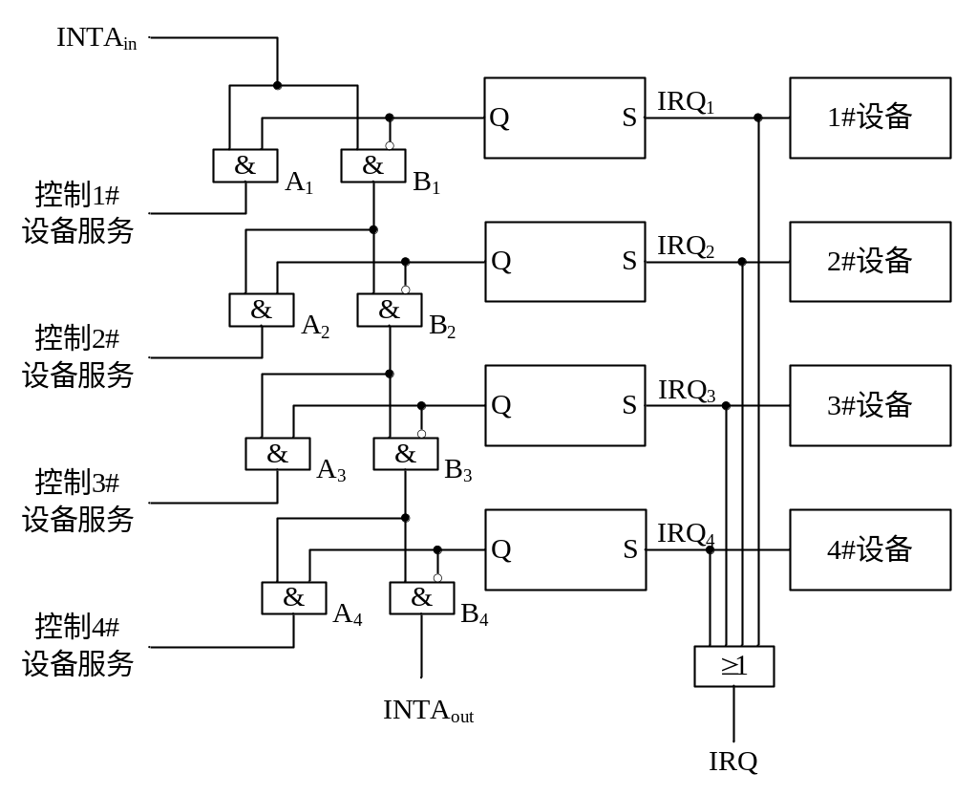
多个设备的菊花链优先级排队电路

Slide 26
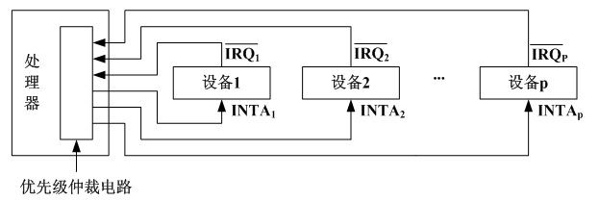
第三种技术——多条中断线
多个设备使用独立的中断请求和确认线

Slide 27
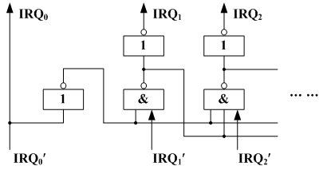
第三种技术——多条中断线
可以采用并行优先排队逻辑
优先权高的中断请求，会封锁比它优先级低的所有请求；
仅当优先权高的设备无请求，才允许低一级的请求有效。
当两台或多台设备的中断请求同时到达时，处理器只需简单地接受优先级最高的请求即可。

Slide 28
第四种技术——总线仲裁
该方式下，设备在引发中断请求前，必须首先获得总线控制权，因此，一次只有一个I/O设备引发这条线。
当处理器检测到中断时，在中断识别线上响应，然后请求中断的外设将向量放在数据线上。

Slide 29
3、中断响应
CPU响应中断的条件：
  完成当前指令的执行；
  无DMA请求；
  至少有一外设提出中断请求；
  允许中断。
  在现行指令的最后一个时钟周期结束发CPIF，使CPU转入中断周期。

Slide 30
进入中断周期后，通过中断隐指令（硬件）来完成如下操作：
  关中断。IF←0，保证中断响应过程不受打扰。
  保存断点。将转入中断前的下一条指令地址（即返回地址，或称断点）保存起来（一般压入堆栈）。
  向请求设备发中断响应INTA信号，读取中断类型码形成中断向量表地址，并从中断向量地址表中读出中断服务程序入口地址。
  开始执行中断服务程序。通常在中断周期结束时切换到取指周期。

Slide 31
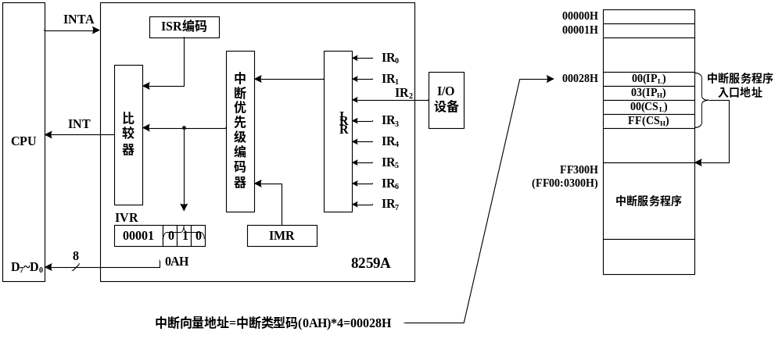
中断向量码回送及形成中断服务程序入口地址

Slide 32
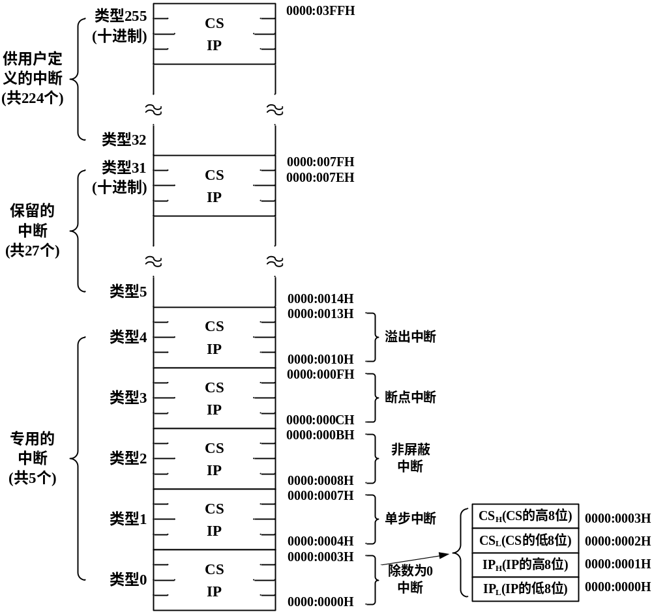

Slide 33
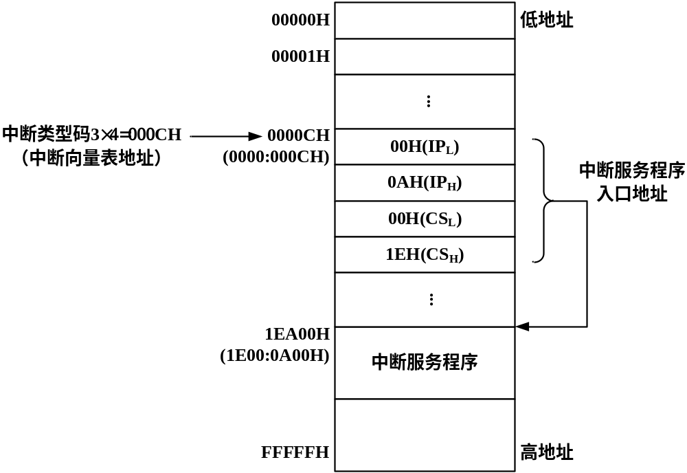

Slide 34
4、中断服务
进入中断服务程序后，通过执行中断服务程序完成中断请求需要进行的相应操作；
在多重中断方式（中断嵌套）下还要进行如下工作：
  保护现场。将服务程序需使用的寄存器的内容压入堆栈。
  交换屏蔽字。防止本级和低级设备打扰。
  开中断。在执行中断服务时允许响应更高级别的请求。

Slide 35
 | 多重中断 | 单级中断
服 务 程 序 | 保护现场 送新屏蔽字 开中断 | 保护现场
 | 服务处理 (允许响应更高级别请求) | 服务处理
 | 关中断 恢复现场和原屏蔽字 开中断 返回 | 恢复现场 开中断 返回

Slide 36
5、中断屏蔽
CPU为一个中断源服务时，又发生另一个中断请求怎么办？
  一种办法：在中断响应周期中由硬件关中断（将IF清零）。
  中断服务程序一旦开始执行，就必须等到执行完，才能响应新的中断请求。
  保证同一设备的中断请求不会导致多次中断。

Slide 37
对某些设备，响应中断请求和延迟将会导致错误的操作。
如实时时钟的中断请求：实时时钟在固定的时间间隔内向处理器发出中断请求，处理器执行一个简短的中断服务程序来增加存储器的计数值。要求响应实时时钟中断请求的延迟必须小于两个连续请求之间的时间间隔。
允许中断嵌套：I/O设备需要按照一定的优先级组织起来，在处理低优先级设备的中断时，高优先级设备的中断请求应该被接受。

Slide 38
如何解决？
  设置开中断指令。使用STI指令将IF置1，以便在中断服务过程中开放中断。
  设置堆栈。要使计算机具有中断嵌套（也称多重中断）的能力，首先要能保护多个断点：
    先发生的中断请求的断点，先保护后恢复；
    后发生的中断请求的断点，后保护先恢复。

Slide 39
设置中断屏蔽触发器。
  屏蔽掉与它同级或比它低级的设备，只有比它优先级高的中断请求才可以被响应；
  给每个中断源都配备了一个中断触发器。
  中断源发出中断请求后，不是直接送到CPU，只有未被屏蔽的中断请求才可以发送到CPU。

Slide 40
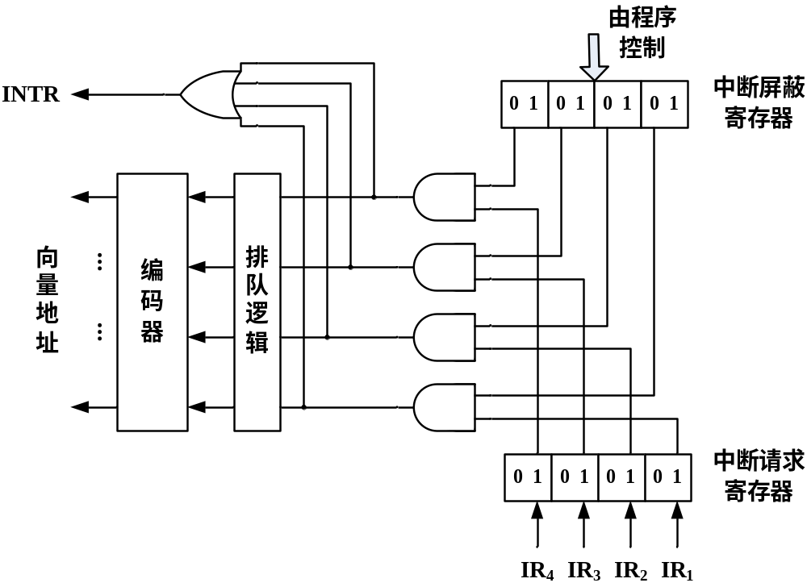
“1”屏蔽线路
屏蔽字，可由程序设置
屏蔽位为“1”：对应的中断请求被封锁，无法参加排除判优；
屏蔽位为“0”：允许对应的中断请求送往CPU。

Slide 41
例：若想让各级中断处理次序和各级中断响应的次序都是：1→2→3→4。则各级中断处理程序中，中断屏蔽字的设置如下：
中断处理级 | 中断屏蔽字
 | 1级 | 2级 | 3级 | 4级
第1级中断处理程序 | 1 | 1 | 1 | 1
第2级中断处理程序 | 0 | 1 | 1 | 1
第3级中断处理程序 | 0 | 0 | 1 | 1
第4级中断处理程序 | 0 | 0 | 0 | 1

Slide 42
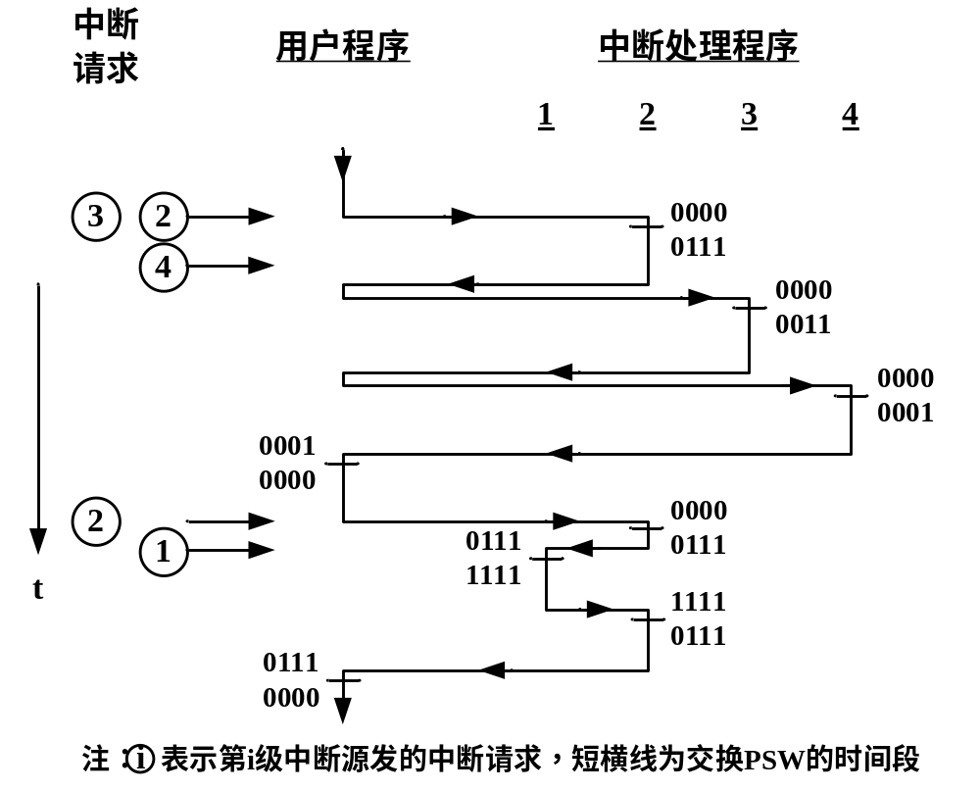
例：在执行用户程序过程中发生5次中断请求，根据这一次序CPU执行轨迹：

Slide 43
设置中断屏蔽寄存器的另一个好处是：可根据需要动态地改变优先级别。
中断响应的次序是由排队器硬件组成的，响应的次序总是由高到低固定的。
实际应用中有时需要改变中断的优先级别。

Slide 44
例：若想把中断处理次序改为1→4→3→2，则中断屏蔽字可设置如下：
中断处理级 | 中断屏蔽字
 | 1级 | 2级 | 3级 | 4级
第1级中断处理程序 | 1 | 1 | 1 | 1
第2级中断处理程序 | 0 | 1 | 0 | 0
第3级中断处理程序 | 0 | 1 | 1 | 0
第4级中断处理程序 | 0 | 1 | 1 | 1

Slide 45
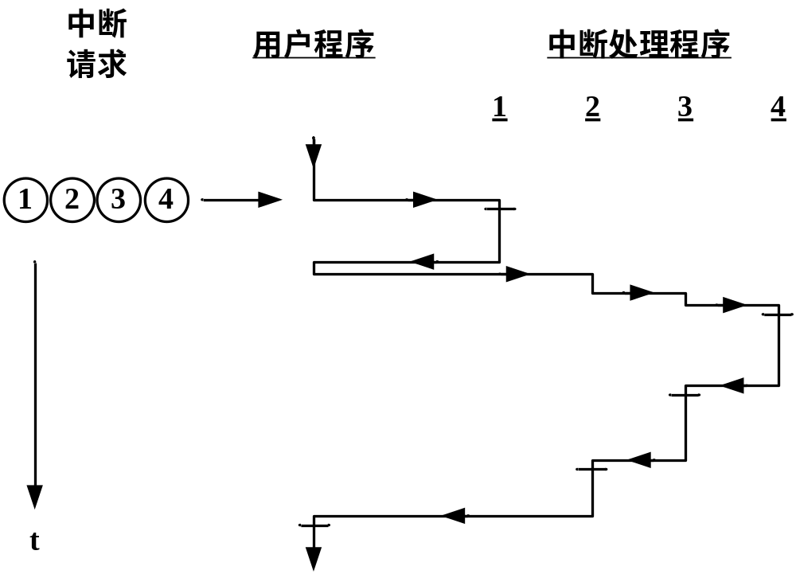
现假设运行用户程序同时发生了①②③④级中断请求，根据这一次序CPU执行轨迹：

Slide 46
6、中断返回
中断服务程序最末一条安排一条中断返回指令IRET，完成如下功能：
  关中断；
  恢复现场和原屏蔽字；
  开中断；
  返回被中断的程序。

Slide 47
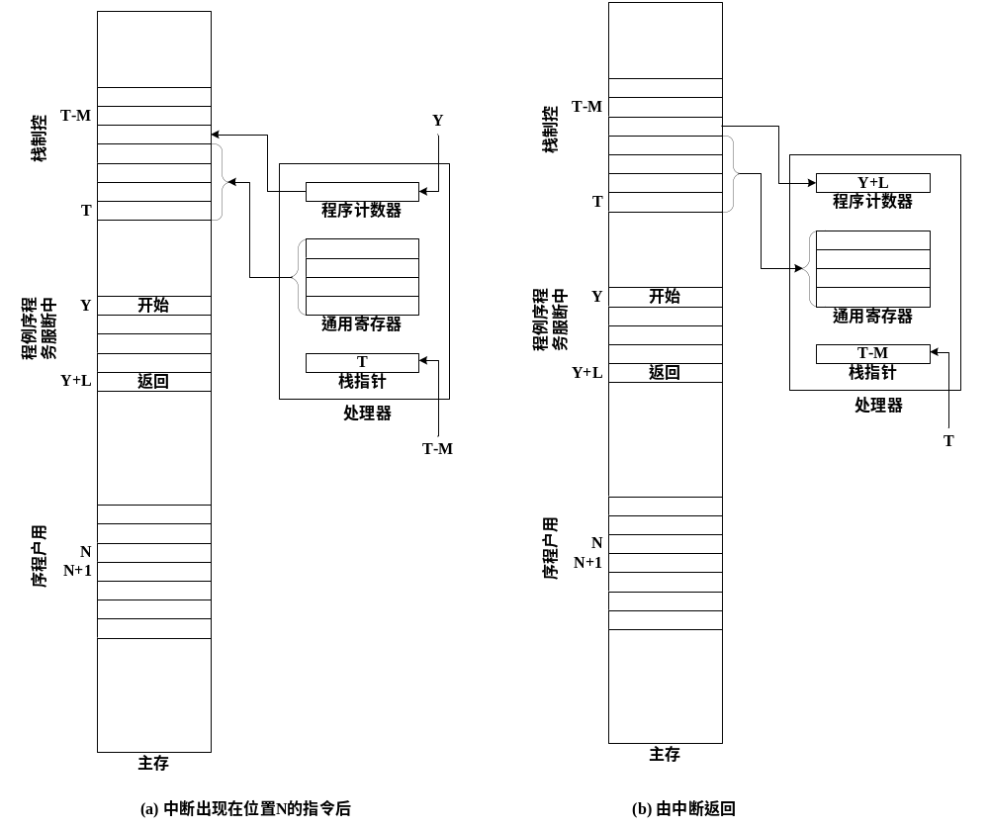

Slide 48
8259A：可编程大规模集成中断优先管理芯片。主要功能：
一片8259A可管理8级中断，在不增加电路情况下，多片8259A可级联，最多可用9片8259A构成64级主从式中断管理系统。
对任一级中断可单独屏蔽，设置为禁止和允许中断。
可通过编程使8259A工作在不同方式下。
能提供中断类型码。

Slide 49
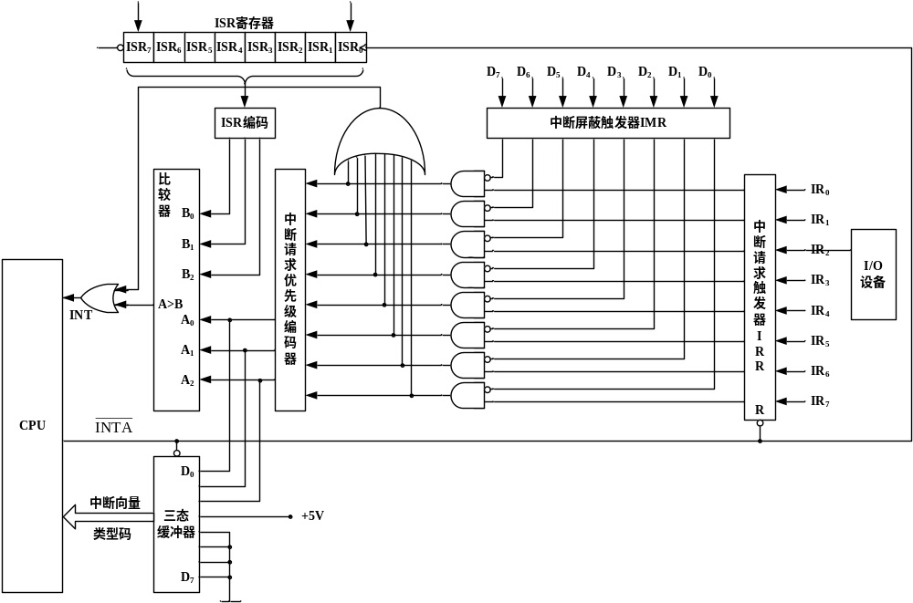
8259A

